Slide 1
Будівельні матеріали з відходів споживання та міського господарства

Slide 2
Відходи міського господарства
тверді побутові відходи,
відходи від руйнування старих будівель, споруд та дорожніх покриттів,
будівельне сміття,
зношені шини,
макулатура,
ганчір'я,
склобій.

Slide 3
Матеріали з макулатури
Руберойд – це рулонний покрівельний та гідроізоляційний матеріал, що виготовляється просоченням покрівельного картону легкоплавкими нафтовими бітумами з подальшим покриттям його (з обох боків) шаром тугоплавкого бітуму та захисним (від злипання) посипанням азбестом, тальком, піском тощо.

Slide 4
Матеріали з макулатури і текстильних виробів
Покрівельний картон – це картон, що володіє високими вбираючими властивостями та призначений для виробництва бітумних і бітумно-полімерних покрівельних та гідроізоляційних матеріалів.
Випускають марок:
А-500, А-420, А-350, А-300,
Б-500, Б-420, Б-350, Б-300.
Цифра при позначенні марки вказує масу 1 м² картону, літера групу, що характеризується міцністю на розрив, водопоглиненням і швидкістю просочення.

Slide 5
Матеріали з макулатури
Гіпсоволокнисті плити (ГВП) ‒ гіпсові оздоблювальні плити, які мають досить високу щільність ‒ 1250 кг/м³, що дозволяє використовувати їх при всіх видах оздоблення, навіть у якості підлогового покриття.
Особливості гіпсоволокнистої плити:
екологічна чистота матеріалу;
підвищена щільність;
простота монтажу;
ідеально рівна поверхня під декоративне оздоблювання;
не потребує додаткових робіт з оштукатурювання;
перешкоджає поширенню полум'я;
плита стійка до дефектів та пошкоджень;
не потребує обробки ґрунтовкою.

Slide 6
Матеріали з текстильних виробів
Нетканий матеріал це матеріал, схожий на тканину, виготовлений із штапельного волокна та довгих волокон, скріплених між собою за допомогою хімічної, механічної, термічної або розчинної обробки.

Slide 7
Матеріали з макулатури і текстильних виробів
Волокнисті відходи можуть бути використані як наповнювачі легких аерованих бетонів.
Властивості легкого аерованого бетону оптимального складу (портландцемент ‒ 400 кг/м³, паперовий наповнювач ‒ 120 кг/м³, вода ‒ 580кг/м³):
середня щільність ‒1100-1200 кг/м3,
межа міцності при стисканні ‒ 3,5-5 МПа,
межа міцності при згині ‒ 2,6-3 МПа,
теплопровідність ‒ 0,26-0,3 Вт/м° С,
водопоглинання ‒ 23-25 %,
коефіцієнт розм'якшення ‒ не менше 0,8,
морозостійкість ‒ 25 циклів.

Slide 8
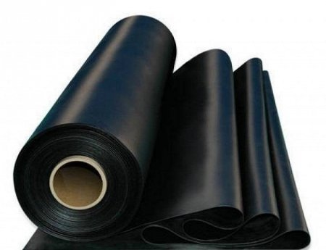
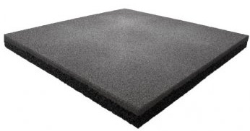
Матеріали з гумових відходів
На основі гумових відходів розроблено технології рулонних та плиткових матеріалів, які використовують як теплоізоляційні, вібро-, шумопоглинаючі, декоративні та підлогові покриття.
Руберойд
Рулонні матеріали випускаються у вигляді полотен товщиною до 10 мм, шириною до 1,2 м і довжиною понад 10 м.
Плитку виготовляють розміром 600x600 мм і товщиною близько 8 мм.
Гумова плитка

Slide 9
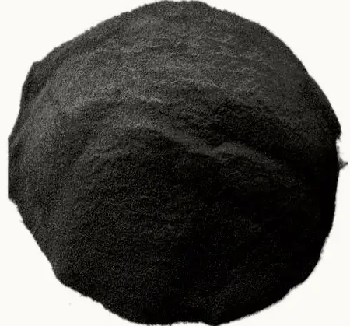
Матеріали з гумових та каучукових відходів
При оптимальних технологічних параметрах на основі зношеної гуми отримують гумово-бітумні та гумово-дьогтьові в'яжучі високої якості.
Процес пластифікації гумової крихти ведуть пропусканням набряклої в нафтовому бітумі гуми через апарат-пластифікатор, об'єднаний з шестерним насосом, при температурі 225-235 °С. Набрякла гума поступово пластифікується, і органічні компоненти переходять у розчин. Тривалість термомеханічної обробки становить від 30 хв до кількох годин залежно від виду каучуку та розчинника. Зниження температури та скорочення часу пластифікації погіршує властивості готового продукту. Термопластифікація гуми може бути проведена в лопатевому або роторно-ексцентриковому змішувачі.

Slide 10
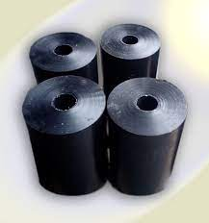
Матеріали з гумових та каучукових відходів
На основі гумово-бітумних в'яжучих при введенні наповнювачів одержують мастики для заповнення швів бетонних покриттів.

Slide 11
Матеріали з гумових та каучукових відходів
Гумо-бітумні в'яжучі дозволяють отримувати асфальтобетони з високими експлуатаційними властивостями, підвищеною зносостійкістю та теплостійкістю, стійкістю до старіння.
Асфальтобетон, приготований на гумово-бітумному в'яжучому, відрізняється також меншим водонасиченням і набуханням. Для нього характерна менша міцність при 0 ° С та менша жорсткість.
Асфальтобетон

Slide 12
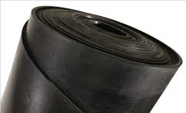
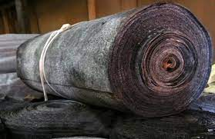
Матеріали з гумових та каучукових відходів
Ефективними рулонними гідроізоляційними матеріалами на основі гумо-бітумних в'яжучих є ізол та брізол.
Ізол та брізол застосовують для гідроізоляції підвальних поверхів будівель, підземних трубопроводів та інших споруд, басейнів, антикорозійного захисту та влаштування покрівлі. Поряд з перевагами ці матеріали мають і деякі недоліки: значні усадкові деформації, повзучість, зниження їх міцності при контакті з гарячими мастиками.

